Slide 1
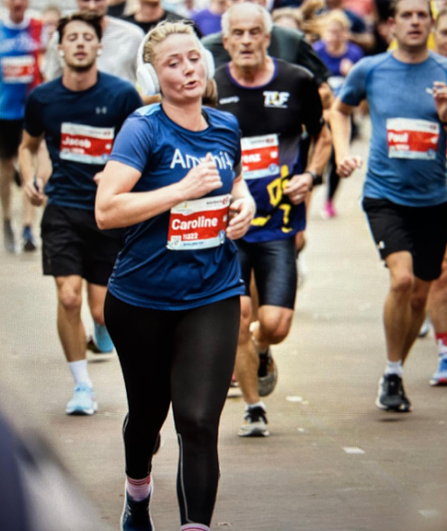

EHBO bij wandelletsel
CAROLINE TEN cATE

Slide 2
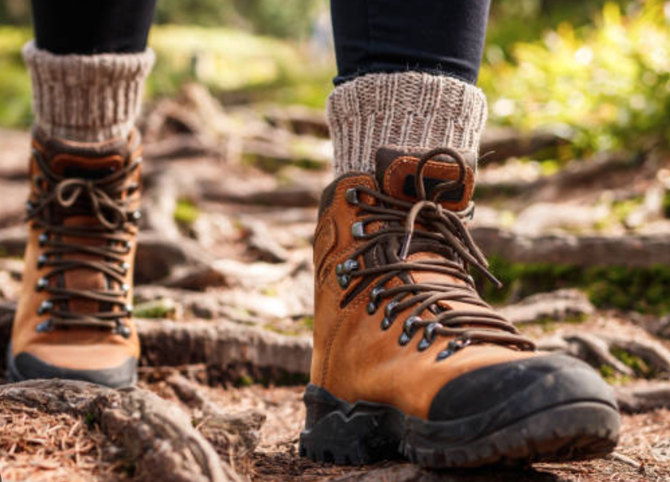
Inhoud
Voorstel ronde.
Algemeen wandelletsel.
Scenario’s
Praktijk

Slide 3
EHBO algemeen
Wat zijn de meest voorkomende wandelletsels?
Welke aandacht moeten we hebben voor het verlenen van EHBO specifiek gericht op wedstrijden en/of wandelevenementen?
Wat zijn de populaire sporten in Nederland?
Notes:
7,3 miljoen sporters in Nederland.
Top 5 van beoefende sporten: fitness // conditie verbetering, zwemmen, veldvoetbal, buitentennis, hardlopen // joggen.
Top 3 aan letsels binnen de sport;
Veldvoetbal / zaalvoetbal, volleybal, ski / snowboard.
Meest voorkomende letsels: kneuzingen / verstuiking, spierverrekkingen. Letsels voor de SEH: hoofdletsel, breuken.
Ontstaan van letsels: fysiek contact // disbalans in verstoring van belasting en belastbaarheid.
Aandacht binnen de EHBO aan sporters:
Drang om door te gaan met de prestatie.
Publiek / sport situatie.
Veiligheid: denk aan wielren toernooi, niet direct EHBO te verlenen / meerdere slachtoffers. Maar ook aan plek om EHBO te verlenen, kunnen de ambulances ter plaatsen komen? Wat is daar voor nodig?
Beschutting // voorkom afkoeling of oververhitting.

Slide 4

Scenario 1
Je loopt mee met de Nijmweegse 4 – daagse. Je hebt veel pijnklachten aan de achterkant van je voet. Je gaat naar de EHBO’ er, daar wordt de schoen uitgetrokken. Wat zou het letsel zijn wat je tegenkomt?
Je zou graag de vierdaagse uitwandelen, het is nog 2 dagen, is dit verstandig om te doen?

Slide 5
Blaren
Scenario 1: Blaren
Tijdens de Nijmeegse Vierdaagse (2024) zijn er door vrijwilligers
3600 blaren doorgeprikt, dit zijn er 900 minder dan in 2023. Hoe zou dat komen?
Welke varianten van blaren kennen we? Wat is de behandeling?
Wat wordt als EHBO verlener je advies tav doorwandelen?

Slide 6
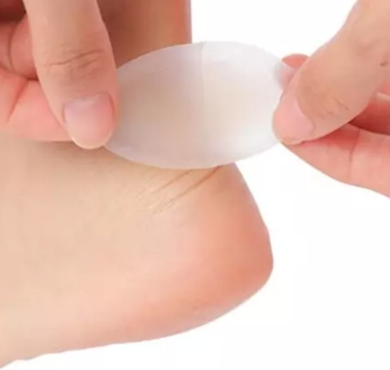
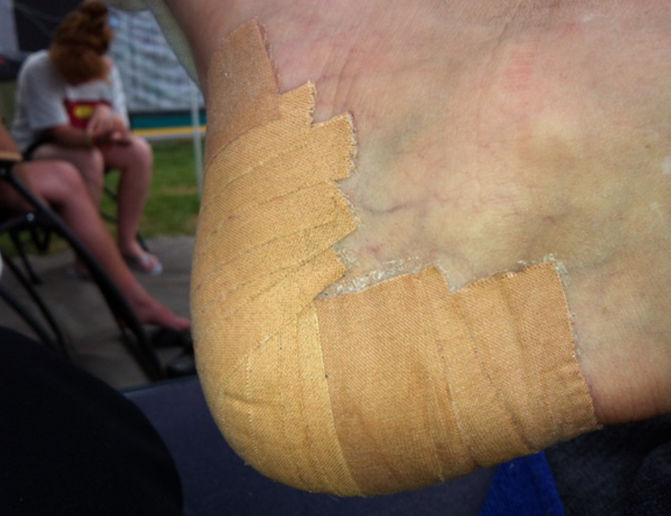
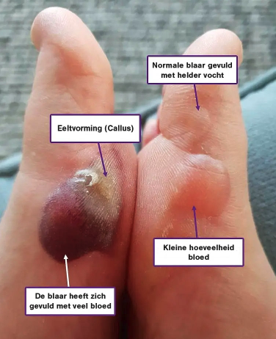
Blaren
Gesloten blaren: doorprikken niet noodzakelijk tenzij veel pijnklachten.
Bloedblaren: alleen doorlaten prikken door een professionele zorgverlener. Verhoogd infectie risico en bloedingsrisico.
Verbinden met hydrocolloïd verband, of dakpangewijs kleefpleister.
Sportadvies?

Slide 7
Scenario 2
Jij neemt als hardloper deel aan een drukke hardloop wedstrijd van de stad. Je wordt opzij geduwd en valt net van het stoeprandje af. Je staat op, loopt door, maar merkt na enige tijd dat je veel pijnklachten krijgt, tintelingen en je schoen strak gaat zitten. Wat voor letsel zal dit kunnen zijn? Is het verstandig om door te hardlopen?

Slide 8
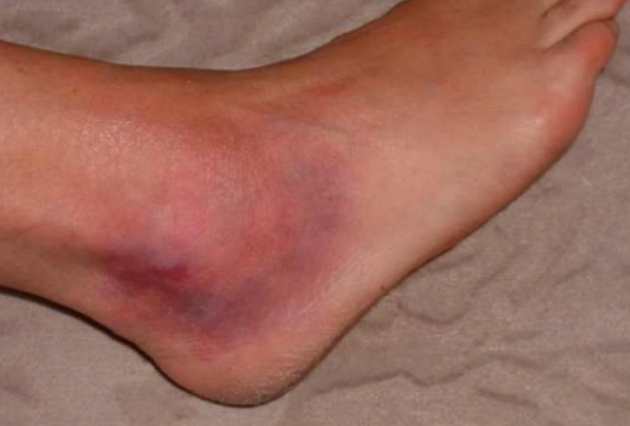
Spieren / pezen / botten.
Scenario 2: verstuiking // kneuzing
Rust.
Koelen met Ijs (10-20 min).
  Nemen de pijnklachten toe, stop met koelen
  Aandacht voor flauwte, wegens combinatie van pijn en koeling.
Stabiliseren--> zwachtelen.
  Drukverband
Notes:
Spierscheur / spierkneuzing; spier is dikker / harder, soms blauwe verkleuring, verminderde functie.
ICE + zwachtelen, doorverwijzen naar professional.
Kramp: pijnlijke samentrekking, kuit voelt hard aan.
Laten zitten en kuit voorzichtig op rek brengen. Vochttekort aanvullen.
Achillepeesscheuring: positieve test van Thompson.
ICE, niet meer laten bewegen proffessionele hulp.
Botbreuk: zwelling / hematoom, net meer kunnen bewegen.
→ ICE, kunnen de pijnklachten laten toenemen. Zwachtelen.

Slide 9
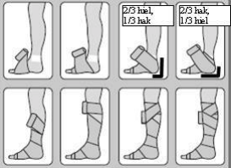
Zwachtelen
2x circulair.
1/3 de over de vorige slag.
Lichte druk geven.
Bij de hak aangekomen, volledig over de hak.
Verband naar voren dan naar achteren.
Daarna naar boven afwikkelen.
Verband vastzetten.
Altijd zwachtel aanbrengen naar het hart toe.

Slide 10
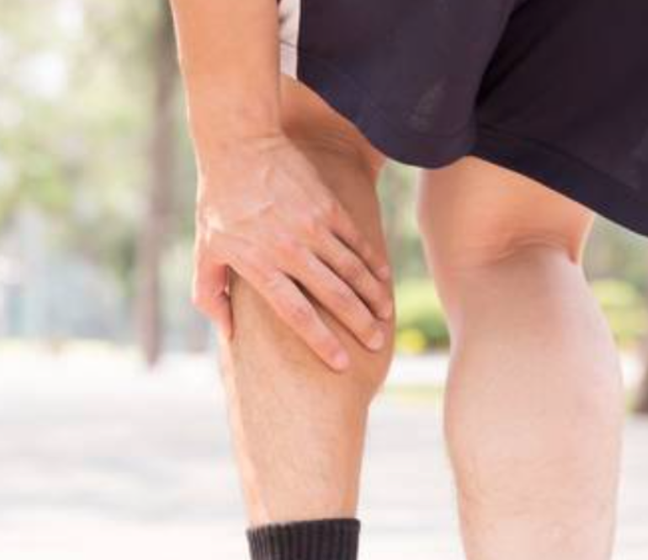
Scenario 3
Je bent met een groep vrienden aan het wandelen in het bos. Eén van je vrienden, Mark, klaagt plotseling over hevige pijn in zijn rechterbeen onderbeen. Hij kan niet meer goed verder lopen en houdt zijn kuit vast. Hij zegt dat de pijn stekelig aanwezig is en zich steeds verder uitbreidt naar zijn bovenbeen. Je merkt dat hij moeilijk kan staan.
Welk letsel zal dit zijn, en wat wordt je behandeling?

Slide 11
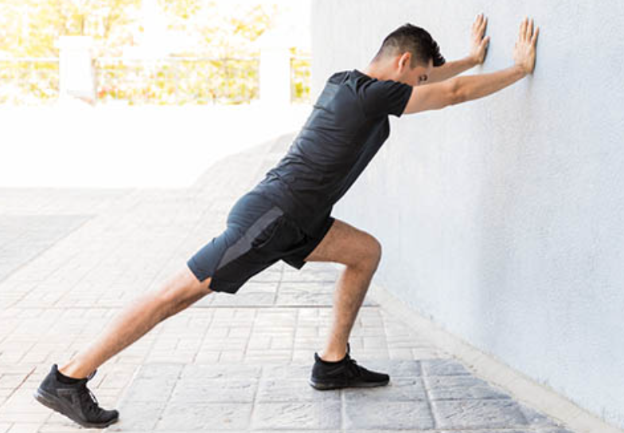
Spieren
Scenario 3: Spierkramp of spierscheur.
Kramp:
  Stop met de sport of activiteit,
  Rustig op stretch brengen.
Spierscheur:
  Koelen.
  Niet stretchen.
  Geen mogelijkheid meer tot bewegen of moeizaam bewegen, contact met huisarts.
Notes:
Spierkramp:, is een langdurige, onwillekeurige samentrekking van een spier die vaak pijnlijk is en kan variëren van mild tot zwaar. Ze ontstaan ​​door overbelasting, uitdroging, te lang in dezelfde houding zitten of slechte doorbloeding.
→
Spierscheur: plotseling felle pijn op 1 plek, gepaard met een bloeduitstorting en of zwelling.

Slide 12
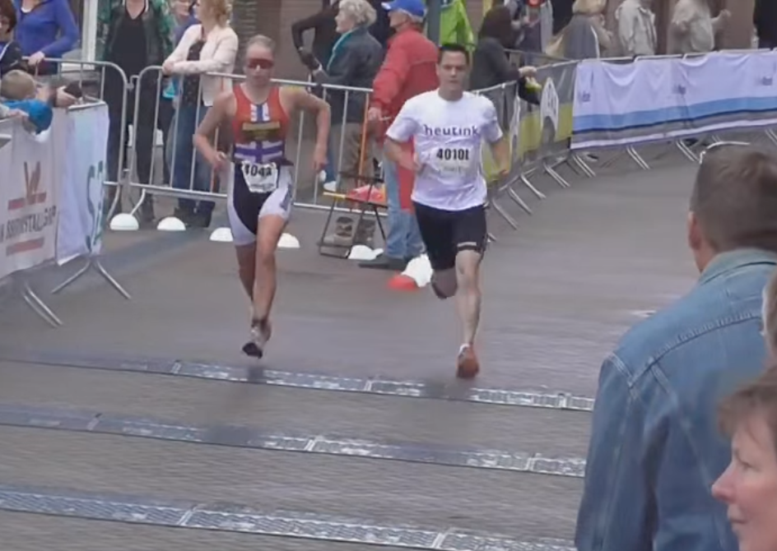
Scenario 4
Notes:
https://www.facebook.com/zembla.tv/videos/wat-is-een-hitteberoerte/260453930427100/

Slide 13
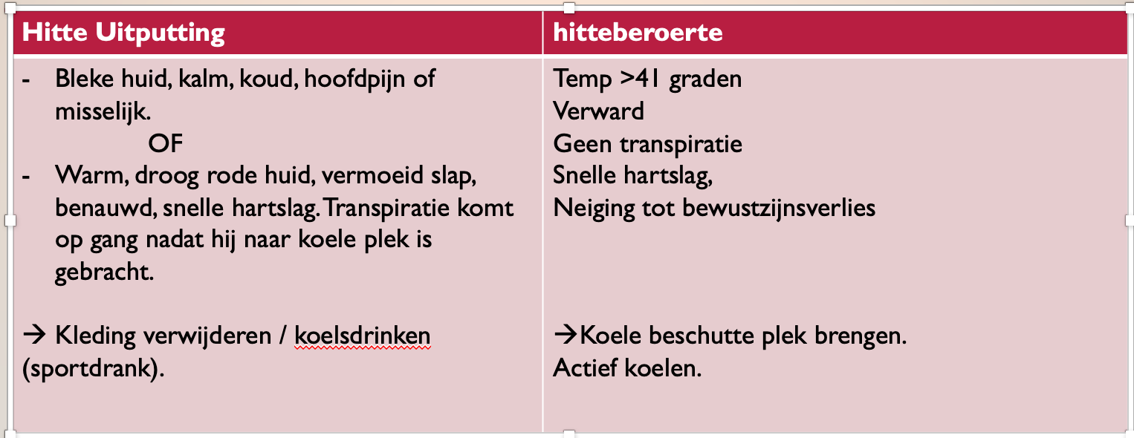
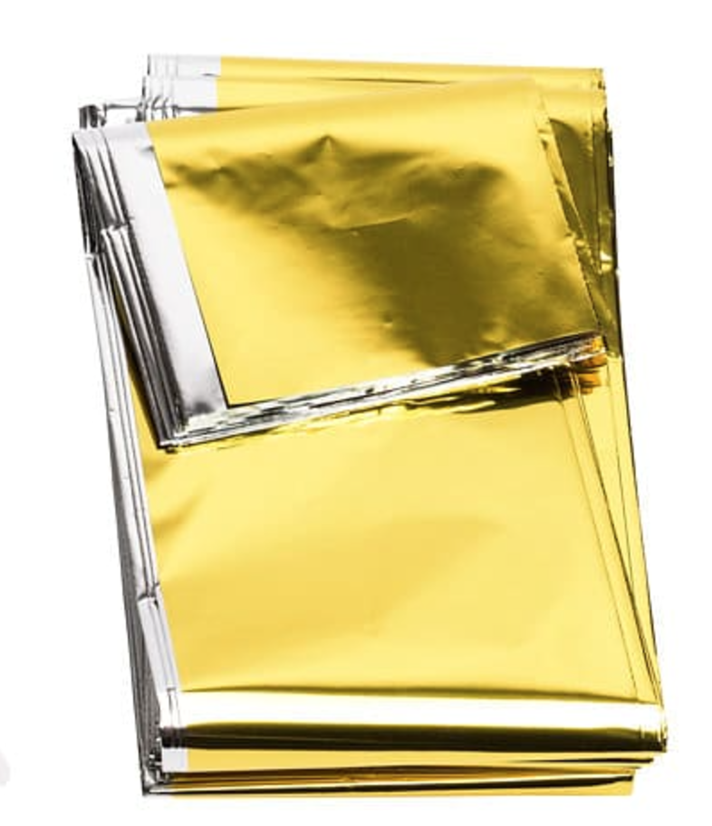
Hittes uitputting // hitte beroerte

Slide 14
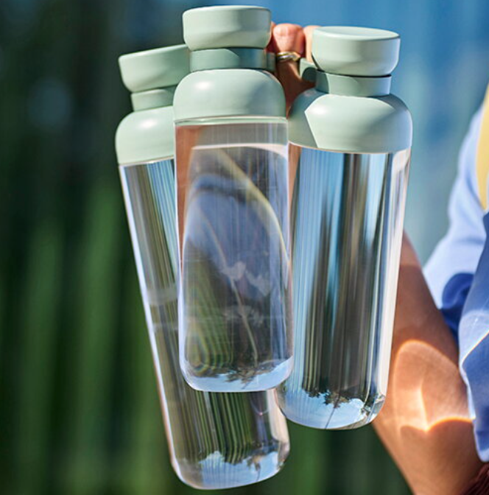
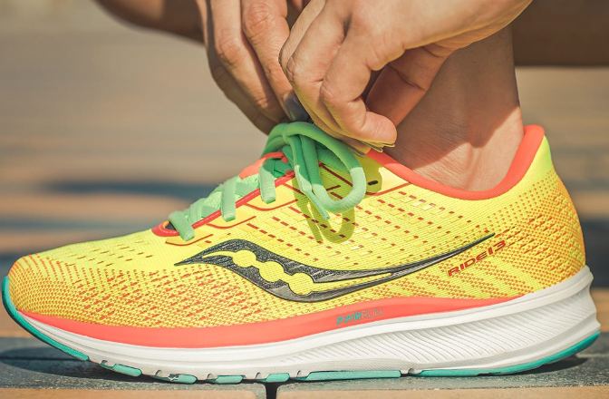
Voorkomen beter dan genezen
Goede warming up, minimaal 15 minuten.
Goed schoeisel, en eventueel preventief brace // sporttape.
Voldoende vochthuishouding.
Voldoende rust tussen de sportmomenten.

Slide 15
Vragen & Dank voor jullie aandacht!
BIJ het NGS worden 2025 weer EHBO bij sportongevallen gegeven inclusief reanimatie & AED met Oranje kruis certificaat.
Voor meer informatie neem contact op met het NGS!
Andere vragen: Info@tencatetraint.nl
www.tencatetraint.nl

